Slide 1
Маленькие герои большой войны

Slide 2
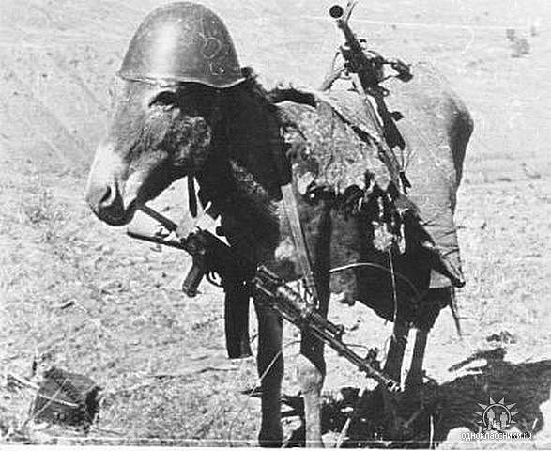
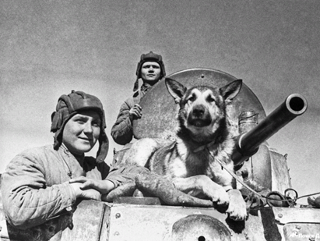
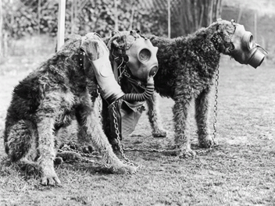
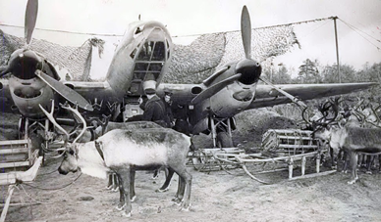
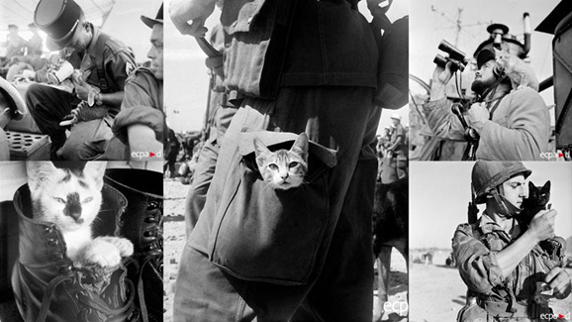
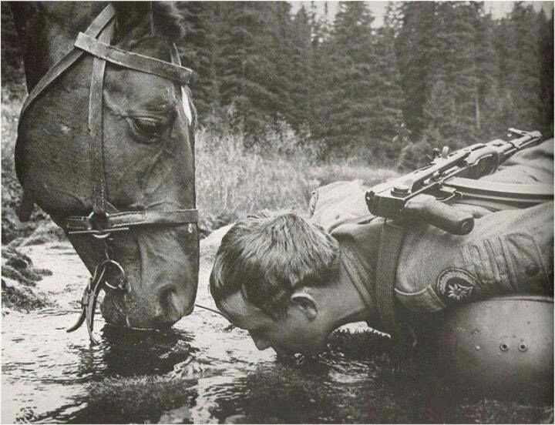
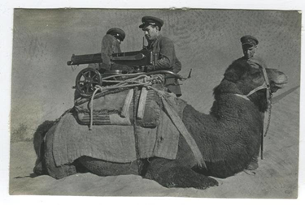
Маленькие герои большой войны. Кто они?

Slide 3
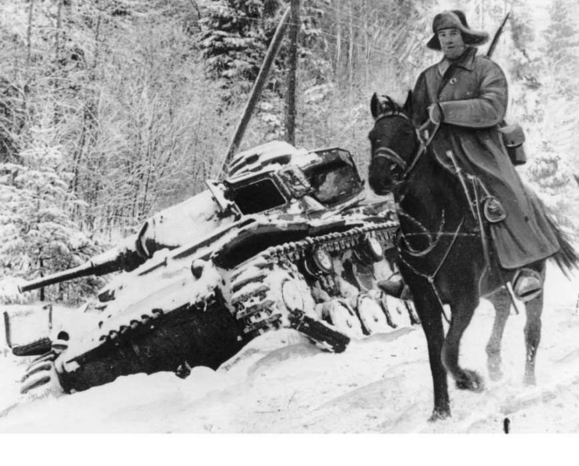
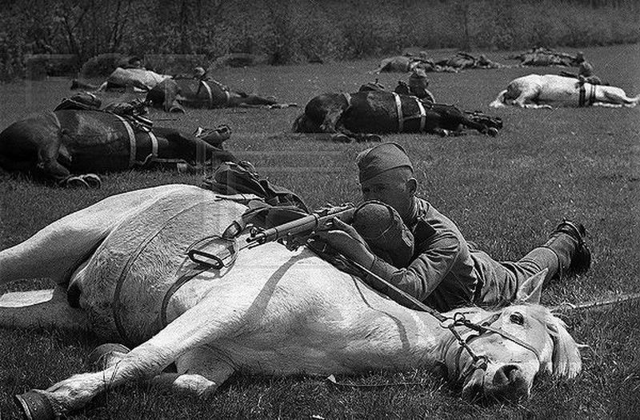
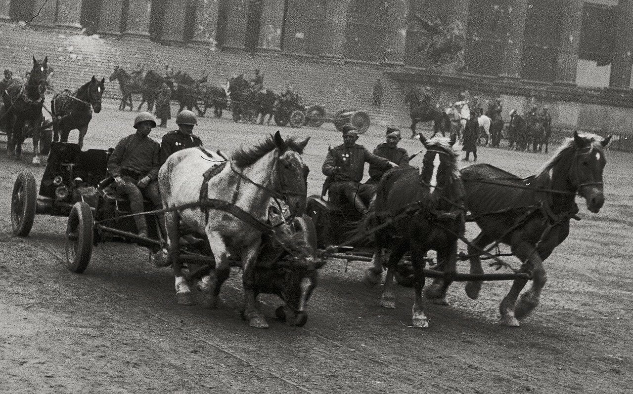
Только не споют о лошадях…
Лошади старались, как умели,
Вынесли героев из атак —
Чтоб герои в песнях прогремели,
Только не споют о лошадях…
(М. Щербаков, «Человек судьбой своей играет»)

Slide 4
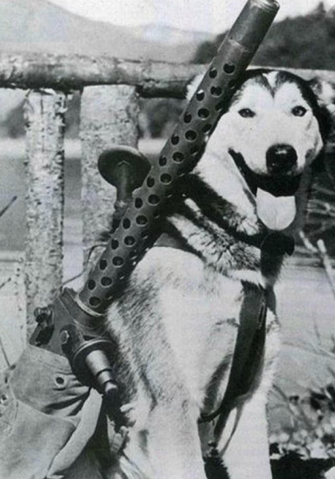
Четырёхлапый храбрый батальон!
Овчарка Джульбарс – четвероногий участник Великой Отечественной войны.
Служил в 14-ой штурмовой инженерно-саперной бригаде.
Единственная собака, награжденная медалью «За боевые заслуги»!
Джульбарс принял участие в параде на Красной площади 1945 года.
Овчарка Дина – первая собака-диверсант.
Участник «рельсовой войны» в Белоруссии.

Slide 5
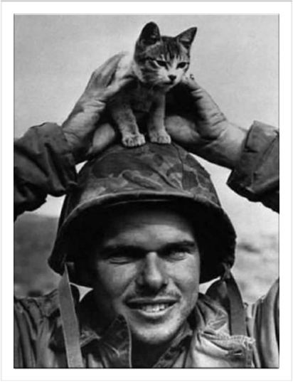
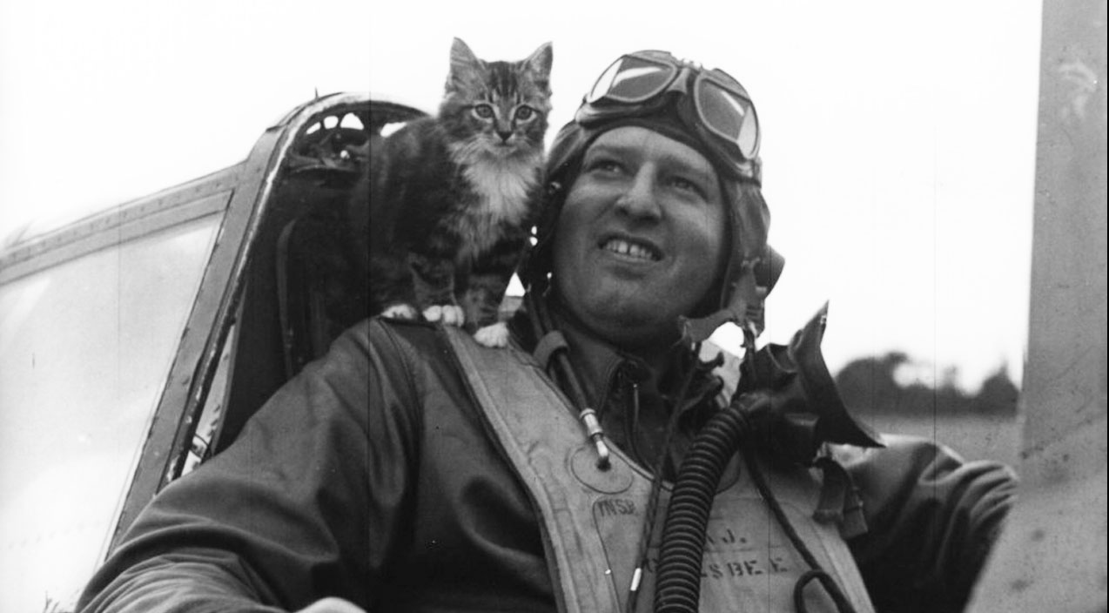
Любимец третьей эскадрильи — Пушистый одноухий кот.
Кошки помогали пережить войну и фронтовикам. Солдаты заводили в своих окопах и землянках кошек, и те спасали их от грызунов, а значит и от инфекций, которые мыши и крысы переносили.

Slide 6
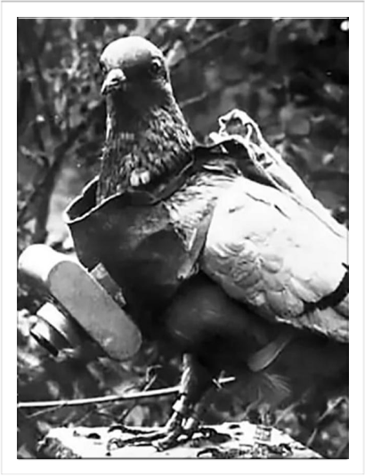
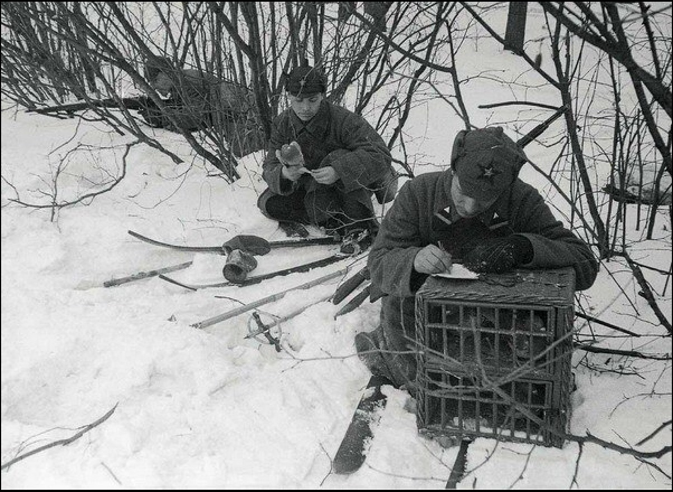
Голубиная почта не канула в лету!
Хотя во время войны активно использовали радиосвязь, всего за годы войны почтовыми голубями было доставлено более 15000 «голубеграмм». Голуби представляли собой такую угрозу для врага, что нацисты специально отдавали приказы снайперам отстреливать голубей и даже натаскивали ястребов, которые исполняли роль истребителей.

Slide 7
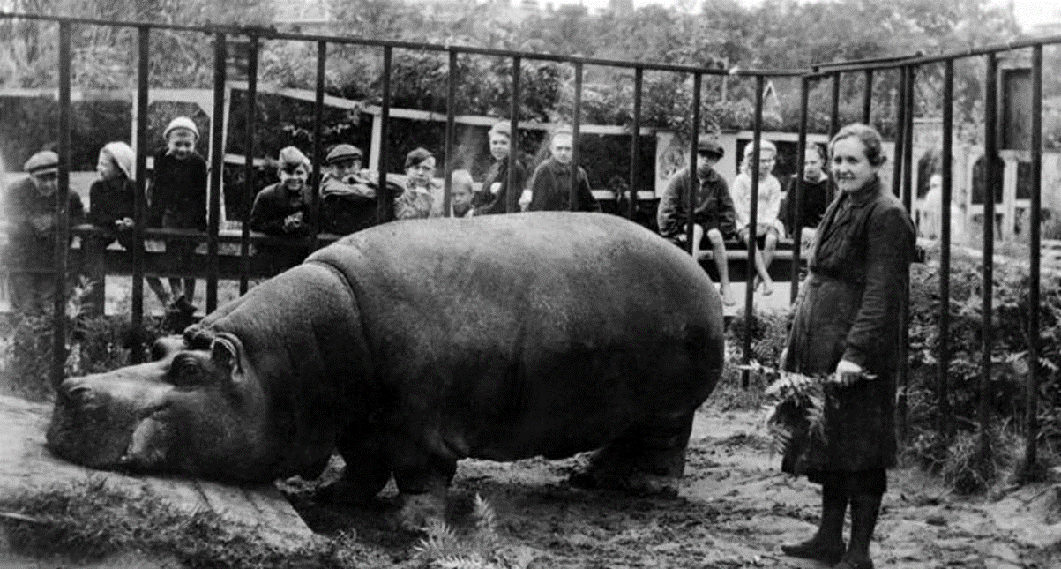
Красавица блокадного Ленинграда
Во время блокады Ленинграда тяжело было не только людям, но и животным, находившимся в Ленинградском зоопарке. Очень нелегко приходилось бегемотихе Красавице, привезенной в зоопарк еще в 1911 году. И надо сказать, Красавица выдержала все испытания и дожила до 1951 года, когда умерла от старости, так и не заработав ни одной хронической болячки.

Slide 8
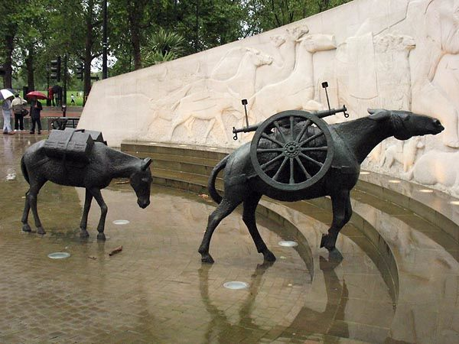
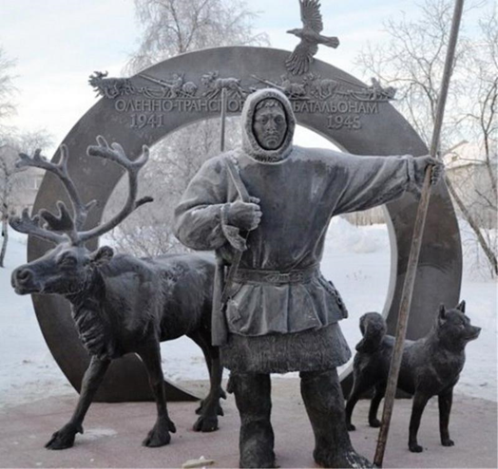
У них не было выбора
.
Рядом со знаменитым Гайд-парком, в центре Лондона, стоит необычный памятник, посвященный животным и насекомым, пострадавшим в войнах. На памятнике короткая надпись: “У них не было выбора”. Эти слова вызывают горестный вздох у всех людей, любящих животных. Мы редко оставляем нашим меньшим братьям хоть какой-нибудь выбор… Мемориал, который открывала дочь английской королевы Елизаветы II — принцесса Анна, выполнен в виде барельефа с изображением лошадей, слонов и собак, а также двух бронзовых статуй мулов, нагруженных боеприпасами.
Первый в России памятник оленно-транспортным батальонам был установлен 23 февраля 2012 года в Нарьян-Маре. В Ямало-Ненецком округе 20 ноября отмечается День памяти оленно-транспортных батальонов 1941-1945 годов.

Slide 9
В тяжелые годы рядом с солдатами на фронте воевали и те, кого мы называем нашими меньшими братьями: звери и птицы. Им не давали орденов, они не получали званий.
Они совершали подвиги, не зная этого. Они просто делали то, чему их научили люди – и гибли, как и люди.
Но, погибая, они спасали тысячи человеческих жизней...

